Slide 1
Addizione e
III E CAPOLUOGO MATEMATICA
INS. FORTUNATA PERNA

Slide 3
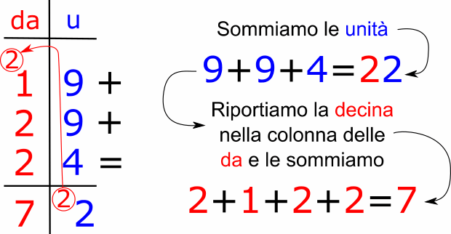
Addizione in colonna con tre addendi

Slide 4
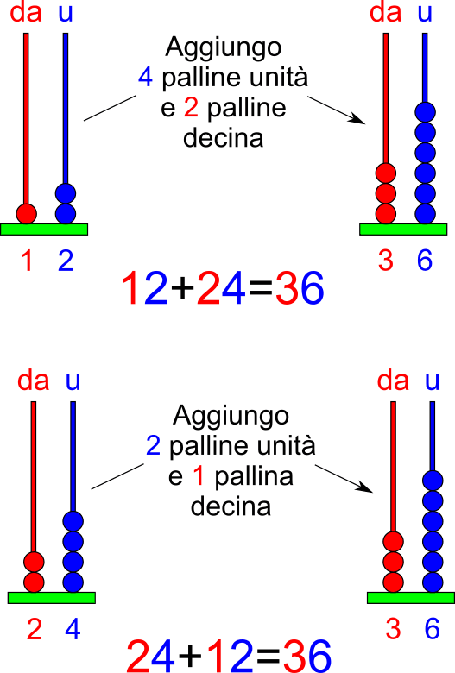

Slide 6
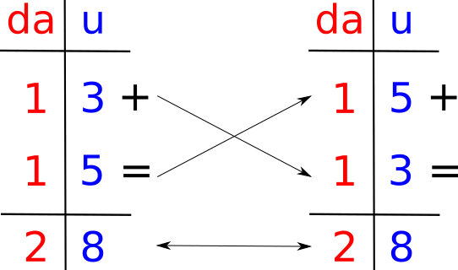
La proprietà commutativa ci consente di fare la prova dell’addizione cioè di verificare se l’addizione è stata eseguita correttamente.

Slide 7
Esegui le seguenti addizioni applicando la proprietà commutativa.
130 + 72= 511+68= 645 + 253= 454 +253=

Slide 9
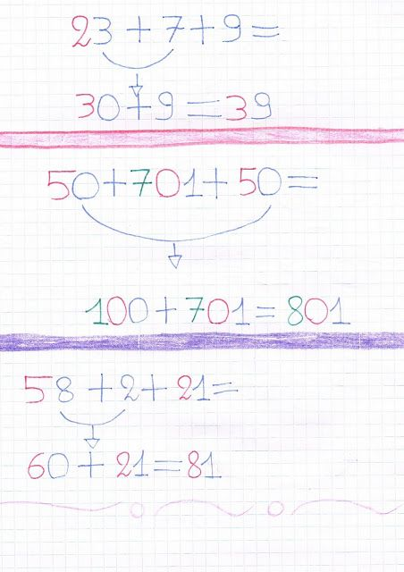

Slide 10
Sul quaderno Esegui le seguenti addizioni in riga applicando la proprietà associativa. 37 + 3+ 15= 40 + 15 = 55 30 + 70+ 10 = 150+ 80+ 20= 60 + 40+ 25= 120+ 20 + 50 = 100 + 30 + 150= Dal libro di testo: esercizio pagina 18 n 2 lettera a e lettera b

